Slide 1
Proyecto DAW Gestión de centrales Hidroeléctricas
Silvia González Serrano

Slide 2
INTRODUCCION
Aplicación web
Gestión de entradas y salidas de productos en almacenes
Motivos:
Falta de control sobre el stock de los materiales
Centrales dispersas entre si

Slide 3
MOTIVACION Y Objetivos
Llevar un control de los materiales
Llevar un control de los empleados
Evitar duplicidades de productos
Ahorro de costos. Reduciendo los gastos de los productos de repuesto.
Evitar problemas de extravíos de materiales
Administración de datos
FÁCIL DE USAR
Gestionar la información de:
Centrales
Empleados
Proveedores
Productos
Almacenes
Proporcionar a los empleados y administradores un diseño sencillo.
OPTIMIZACIÓN DE COSTES
Todo el software usado en el desarrollo es gratuito

Slide 4










Tecnologías usadas
BOOTSTRAP
HTML​
CSS​
PHP
XAMPP
MySQL
NetBeans
PHPSpreadsheet
FPDF
Chart.js

Slide 5
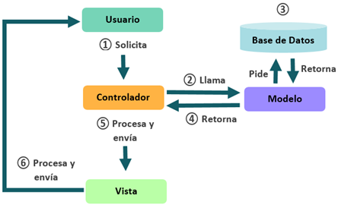
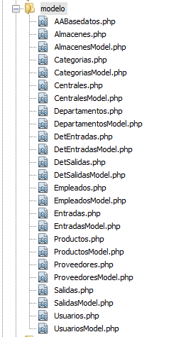
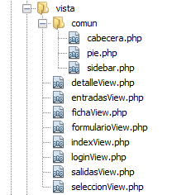
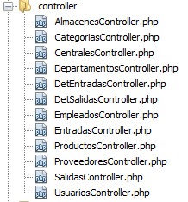
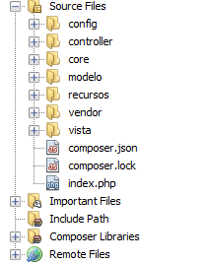
SOLUCIONES DE DISEÑO

Slide 6
SOLUCIONES DE DISEÑO
RESPONSIVE
SESIONES
Validaciones de FORMULARIOS

Slide 7
Estructura funcional
Módulo de gestión
Módulo donde se administra toda la información disponible en la aplicación
Módulo DE ENTRADAS
Módulo donde se realiza la gestión de entradas de productos en los almacenes.
MÓDULO DE SALIDAS
Módulo donde se realiza la gestión de salidas de productos de los almacenes.
MÓDULO DE COMPRAS
Módulo donde se gestionan los pedidos de productos a los proveedores.
Actualmente no esta implementado. Futura mejora.

Slide 8
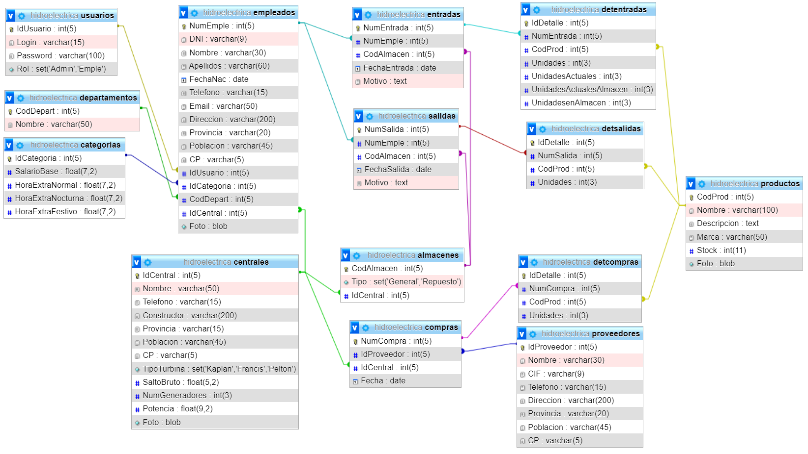
DESARROLLO - BD

Slide 9
FUTURAS AMPLIACIONES Y MEJORAS
Cambios en diseño
Al elegir un almacén para sacar productos añadir una paginación y un buscador (Búsqueda de almacén y búsqueda de producto)
Generar documentos
A la hora de generar un archivo EXCEL o PDF poder limitar la salida de datos entre un rango de fechas.
Ampliación módulo de salidas
Añadiendo una tabla Trabajo en la base de datos
Desarrollo módulo de compras

